Slide 1
SMT 料站转换软件简要说明

Slide 2
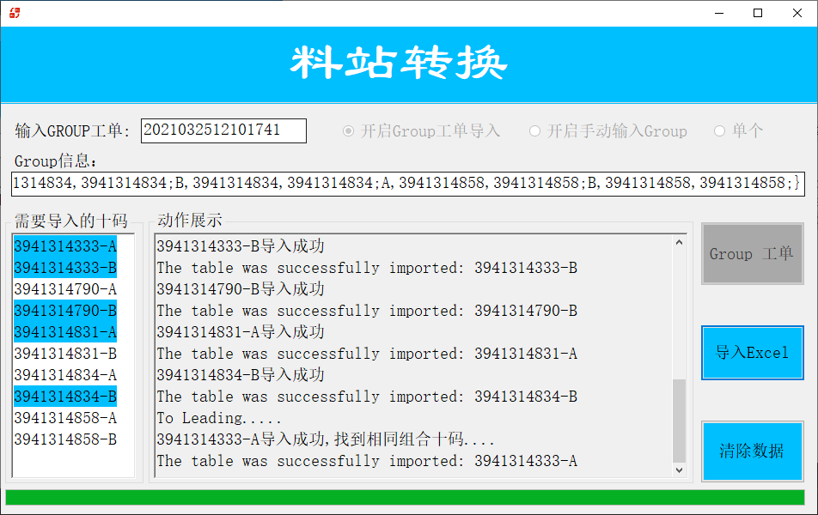
主要界面介绍
工作模式选择
显示需要导入的文件的组合十码
显示需要导入的面别，机种，组合十码信息。
输入group工单后点击，可链接出Group信息
显示导入导出的详细信息
点击后选择要导入的文件，可多选。
完成一个任务后想再次转换，需邀先点击此按钮。

Slide 3
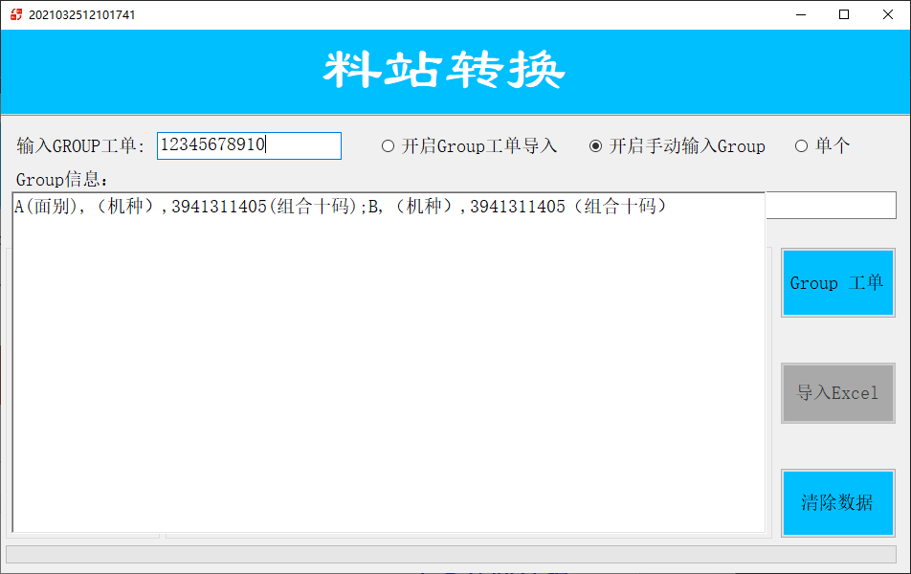
手动输入Group信息导入介绍
2
1
3
4

